Slide 1
RESPONSABILIDADES DE LOS SERVIDORES PÚBLICOS EN EL EJERCICIO DE SUS FUNCIONES
STEWING JOSÉ ARTEAGA PADILLA

Slide 2
LA RESPONSABILIDAD
CONCEPTO
MARCO LEGAL
TIPOS DE RESPONSABILIDADES

Slide 3
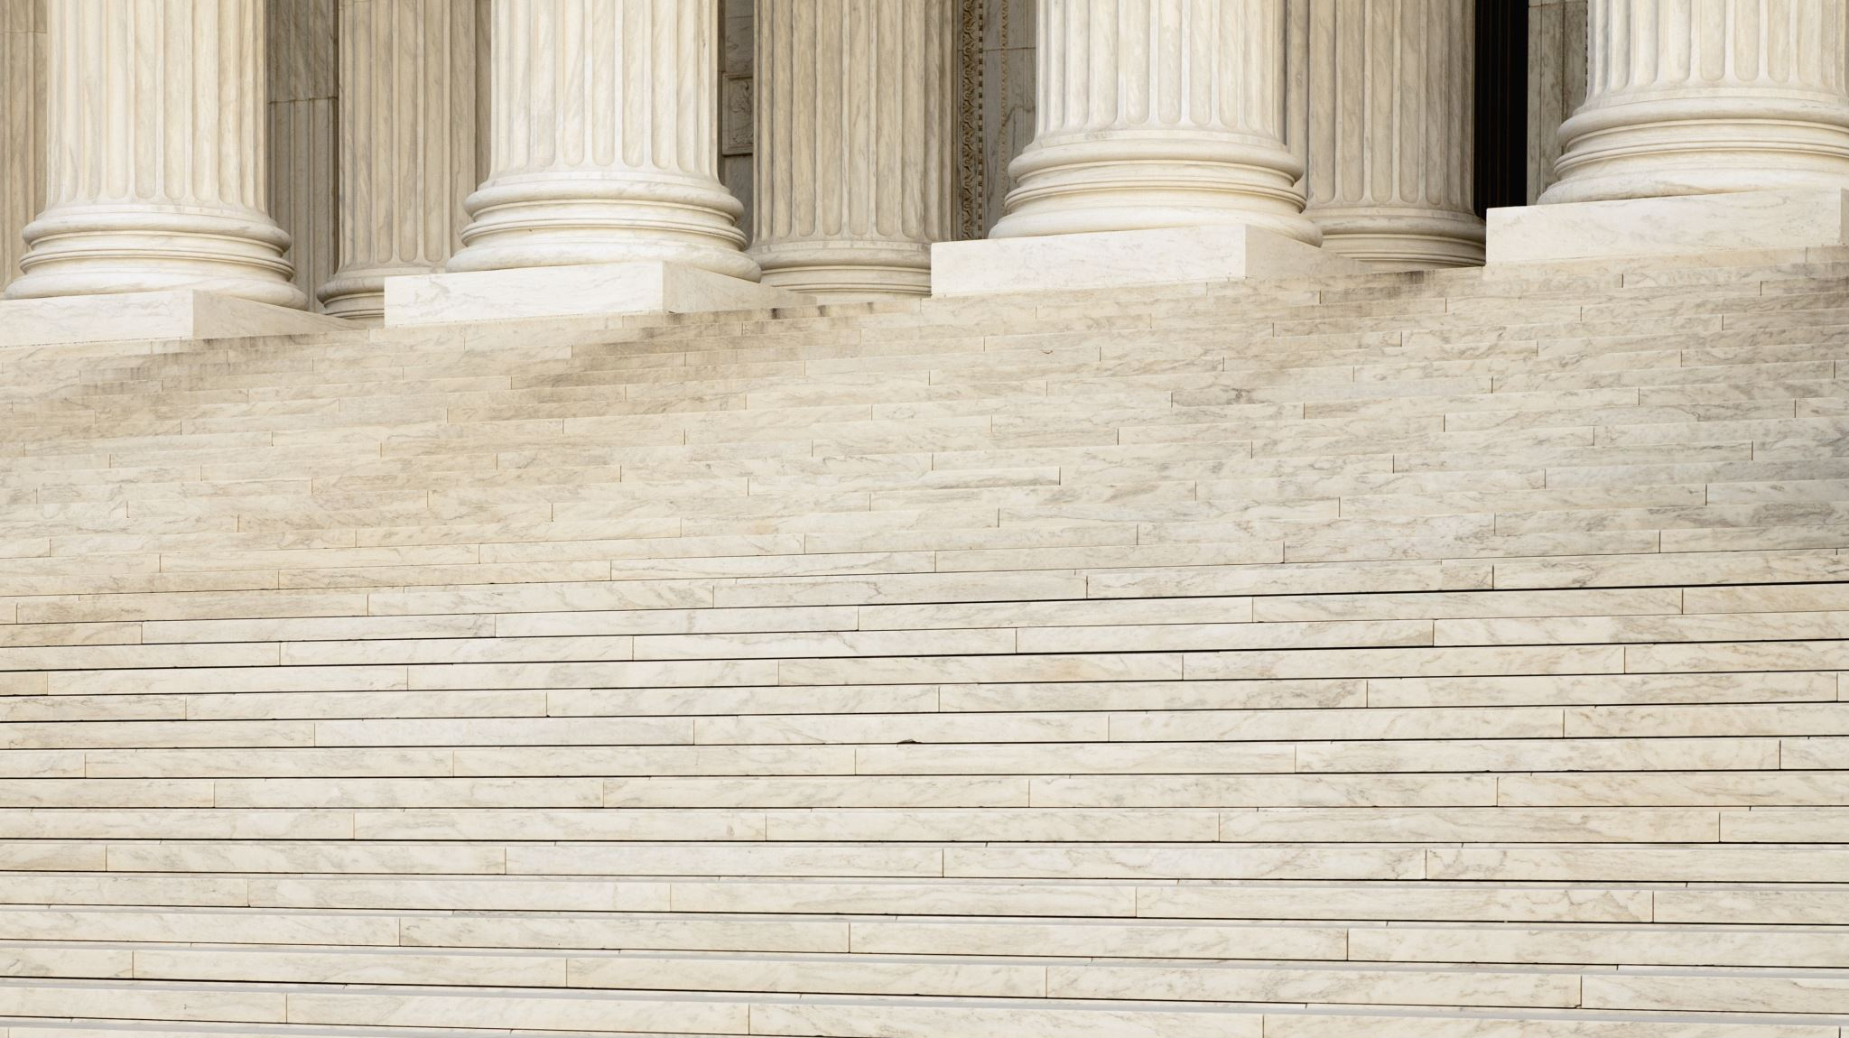
CONSTITUCIÓN POLÍTICA, ARTICULO 6o. Los particulares sólo son responsables ante las autoridades por infringir la Constitución y las leyes. Los servidores públicos lo son por la misma causa y por omisión o extralimitación en el ejercicio de sus funciones.

Slide 4
RESPONSABILIDAD CIVIL
Todo el que cause un daño debe indemnizarlo.
ARTICULO 2343 CODIGO CIVIL COLOMBIANO
“cuando se celebra un contrato y este es incumplido por una de las partes genera responsabilidad civil contractual”

Slide 5
LA RELEVANCIA JURÍDICA DEL COMPORTAMIENTO
ACTOS JURÍDICOS
HECHOS JURÍDICOS
¡La voluntad! El elemento diferenciador

Slide 6
RESPONSABILIDAD DISCIPLINARIA
Actos o hechos por parte de un funcionario o empleado sin tipificarse como un delito, perturban el normal, cabal y adecuado cumplimiento de las funciones asignadas a la persona.
Opera por acción u omisión de las funciones de una persona, que de alguna manera perjudique el correcto desempeño de un determinado ente.
ILICITUD SUSTANCIAL

Slide 7
¿CÓMO SE INICIA UNA INVESTIGACIÓN DISCIPLINARIA?
DENUNCIA
DE OFICIO
QUEJA
INFORME DE SERVIDOR PÚBLICO

Slide 8
PRESCRIPCIÓN DE LA ACCIÓN DISCIPLINARIA
La acción disciplinaria prescribirá en cinco (5) años contados para las faltas instantáneas desde el día de su consumación, para las de carácter permanente o continuado, desde la realización del último hecho o acto y para las omisivas, cuando haya cesado el deber de actuar.
Cuando fueren varias las conductas juzgadas en un mismo proceso la prescripción se cumple independientemente para cada una de ellas.

Slide 9
EJERCICIO DEL CONTROL DISCIPLINARIO
EL ESTADO: Titular de la acción
PGN: Privativa y Preferente.
PERSONERÍAS: Función subsidiaria.
OFICINAS DE CONTROL INTERNO: Investiga funcionarios de sus propias dependencias (Más alto nivel).

Slide 10

Función Pública
 | LEY 734 DE 2002 | LEY 1952 DE 2019 | LEY 2094 DE 2021
Alcance | Principios rectores Código Disciplinario Único | Expedición Código General Disciplinario | Modifica parcialmente el Código General Disciplinario
Proceso | Reglamentación del procedimiento disciplinario | Ajuste en ejes de la estructura de la norma respecto de: pruebas, faltas disciplinarias, sanciones, revocatoria y procedimiento. | Promoción de la independencia, imparcialidad y autonomía entre la Instrucción y el Juzgamiento
Promoción en la estructura organizacional | Oficina de alto nivel | Unidad / Oficina de alto nivel | Unidad / Oficina de alto nivel
Nivel jerárquico de los roles | Profesional | Directivo – Asesor – Profesional | Directivo – Asesor – Profesional
Perfil | NA | Abogado | Abogado

Slide 11
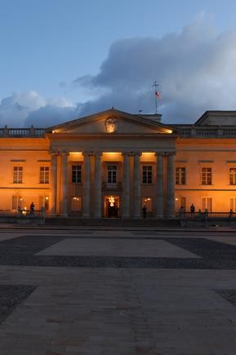

EN NACIÓN HOY
Aproximadamente el 75% de las entidades cuentan con una instancia que atiende los temas de Control Disciplinario nterno.
El 64% de las entidades cuentan con más de 4 personas en el equipo de trabajo de la instancia de Control Disciplinario nterno.
El 81% de los perfiles de las instancias existentes son abogados, el 19% restante posee múltiples disciplinas.

Slide 12
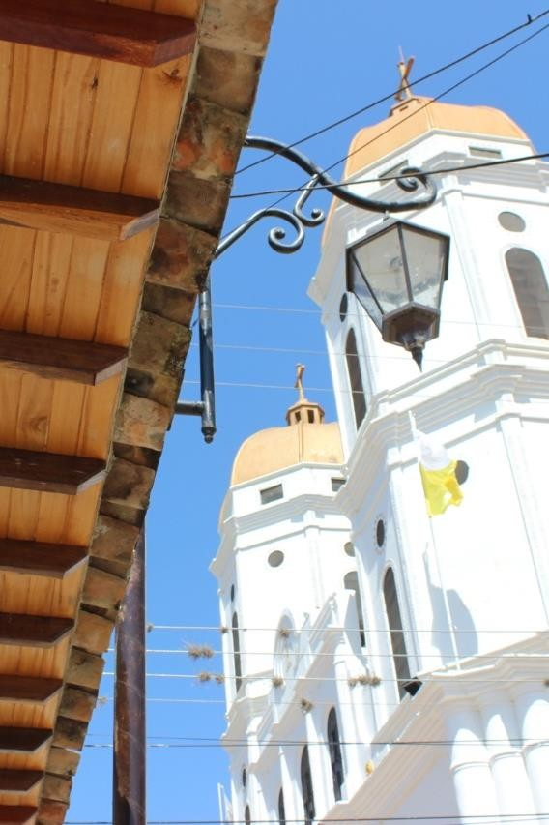
EN TERRITORIO HOY
Aproximadamente el 38% de las entidades cuentan con una instancia que atiende los temas de Control Disciplinario Interno.
El 23% de las entidades cuentan con más de 4 personas en el equipo de trabajo de la instancia de Control Disciplinario Interno.
El 58% de los perfiles de las instancias existentes son
abogados, el 42% restante posee múltiples disciplinas.

Slide 13






Proceso de gestión disciplinaria
Función Pública
Prevención
Instrucción
Juzgamiento
Recuerde que:
“Las instancias responsables de ejecutar cada proceso no pueden ser
las mismas para garantizar la independencia, imparcialidad y
autonomía”.

Slide 14
ANTES DE DECIDIRSE POR
Función Pública
¿Cuántos procesos tiene activos?
UNA DE LAS ALTERNATIVAS AQUÍ
PLANTEADAS, pregúntese
lo siguiente:
¿Cuál ha sido el número promedio de procesos en los últimos 5 años?
¿Cuál es la cantidad y temporalidad de los
procesos en instrucción y en juzgamiento?
¡IMPORTANTE!
¿Cuántos del total de procesos activos, se
encuentran hoy en pliego de cargos?
Esta información le será útil al momento de tomar una decisión sobre qué y cómo hacer un proceso de fortalecimiento en su entidad, acorde a sus capacidades y posibilidades particulares, para cumplir con los preceptos del Código General Disciplinario.

Slide 15
Estas alternativas, parten del supuesto de dar cumplimiento a los
preceptos de la ley.
Función Pública
No obstante, cada caso deberá evaluarse de manera individual y estará sujeto a las condiciones y posibilidades institucionales y financieras de cada entidad.

Slide 16
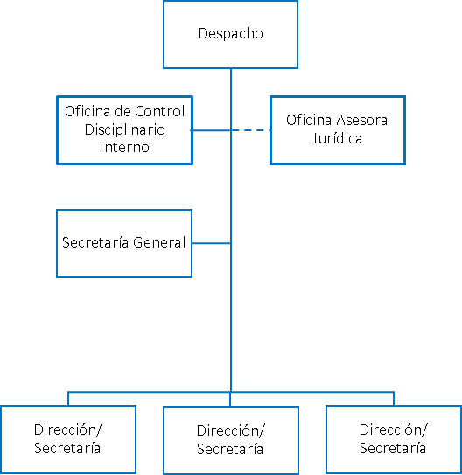

¿Qué debe hacer su entidad, si ya posee una instancia de Control
Disciplinario Interno a nivel de Oficina?:
Función Pública
1. Ajustar la adscripción de dicha instancia al Despacho del Representante Legal.
2. Ajustar las funciones de dicha instancia, únicamente a las referidas al proceso de Instrucción.
Instrucción
3. Ajustar las funciones de la Instancia u Oficina Asesora Jurídica
a las referidas al proceso de Juzgamiento.
Juzgamiento
4. Ajustar las funciones de la Instancia de Secretaría General y Talento Humano (o quienes hagan sus veces) a las referidas al proceso de Prevención.
Prevención
5. Ajustar las funciones del Despacho del Representante Legal, a las referidas al proceso de Juzgamiento en segunda instancia.
Las funciones sugeridas desde cada proceso, para cada instancia, se encuentran más adelante.
Cada caso deberá evaluarse de manera individual y estará sujeto a las condiciones institucionales y financieras de la entidad.

Slide 17
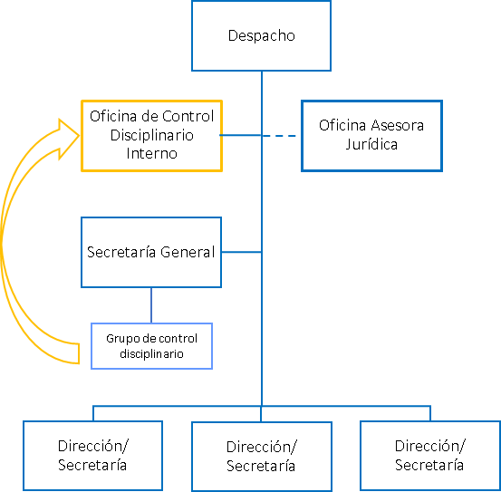
¿Qué debe hacer su entidad, si ya posee una instancia de Control Disciplinario
Interno a nivel de Grupo Interno de Trabajo?:
Función Pública
Elevar el Grupo Interno de Trabajo a nivel de Oficina adscrita al Despacho del Representante Legal.
Instrucción
2. Ajustar las funciones de dicha Oficina creada, únicamente a las referidas al proceso de Instrucción.
3. Ajustar las funciones de la Instancia u Oficina Asesora Jurídica únicamente a las referidas al proceso de Juzgamiento.
Juzgamiento
4. Ajustar las funciones de Instancia de Secretaría General y Talento Humano (o quienes hagan sus veces) a las referidas al proceso de Prevención.
Prevención
5. Ajustar las funciones del Despacho del Representante Legal, a las referidas al proceso de Juzgamiento en segunda instancia.
En este escenario se incluye la transformación de un grupo interno de trabajo a una dependencia.
Cada caso deberá evaluarse de manera individual y estará sujeto a las condiciones institucionales y financieras de la entidad.

Slide 18
RESPONSABILIDAD FISCAL
Tiene como objetivo la determinación de la responsabilidad, con el fin de recuperar los dineros sustraídos al erario y, en general buscar el resarcimiento de los daños del patrimonio público.
Mediante el proceso de responsabilidad fiscal se procura recuperar dineros públicos malversados o extraviados como consecuencia de una inadecuada función fiscal (fuente Contraloría General de la República)

Slide 19
RESPONSABILIDAD PENAL
Este es un tipo de responsabilidad de linaje especial y se traduce en las sanciones penales que se aplican a los servidores públicos por comisión de delitos, especíﬁcamente delitos contra la administración pública.
El delito es la conducta típica, antijurídica y culpable.

Slide 20
TALLER TEÓRICO – PRÁCTICO
El presidente de la república decide celebrar el cumpleaños de su hija, para hacerlo, ordena que los invitados, incluyendo su familia, sean transportados en el avión presidencial hasta el lugar de la celebración. Con fundamento en lo anterior y lo explicado, indique:
¿Tiene relevancia jurídica la decisión del presidente? Argumente.
b) En caso de ser positiva la respuesta anterior, indique la clase de responsabilidad en la que incurrió el presidente.

Slide 21
TALLER TEÓRICO – PRÁCTICO
El Honorable concejal del municipio de Macondo, Pedro Pablo León Jaramillo, le corresponde tomar una trascendental decisión para el desarrollo económico del Municipio. La Señora Débora Dora De Calvo Rico, posible contratista se reúne con él y le explica las bondades de contratar con la empresa que ella representa. El concejal, le pide un incentivo económico a cambio de su voto favorable, pero, después se arrepiente y no recibe lo solicitado. Ese acto de pedir, aunque después se haya arrepentido:
¿tiene relevancia jurídica?
¿Conlleva algún tipo de responsabilidad? Sustente jurídicamente sus respuestas.

Slide 22
CONCUSIÓN
El servidor público que abusando de su cargo o de sus funciones constriña o induzca a alguien a dar o prometer al mismo servidor o a un tercero, dinero o cualquier otra utilidad indebidos, o los solicite, incurrirá en prisión de noventa y seis (96) a ciento ochenta (180) meses, multa de sesenta y seis punto sesenta y seis (66.66) a ciento cincuenta (150) salarios mínimos legales mensuales vigentes, e inhabilitación para el ejercicio de derechos y funciones públicas de ochenta (80) a ciento cuarenta y cuatro (144) meses.

Slide 23
TALLER TEÓRICO – PRÁCTICO
El señor Zacarías Aguas Del Río, secretario de gobierno del municipio de Tangamandapio, tierra de los crepúsculos arrebolados, se encuentra de cumpleaños y para celebrarlo, decide usar el video beam de las oficinas de la alcaldía municipal, así como los parlantes para amenizar su fiesta y devolverlo al día siguiente de la celebración. El uso de los utensilios de la alcaldía municipal para su fiesta personal:
¿tiene relevancia jurídica?
¿Conlleva algún tipo de responsabilidad? Sustente jurídicamente sus respuestas.

Slide 24
PECULADO POR USO
El servidor público que indebidamente use o permita que otro use bienes del Estado o de empresas o instituciones en que éste tenga parte, o bienes de particulares cuya administración, tenencia o custodia se le haya confiado por razón o con ocasión de sus funciones, incurrirá en prisión de dieciséis (16) a setenta y dos (72) meses e inhabilitación para el ejercicio de derechos y funciones públicas por el mismo término.

